Slide 1
第二节 能量代谢
第六章 物质与能量代谢
二、人体运动时的能量供应与消耗
（一）骨骼肌收缩的
直接能源——ATP
ATP 的结构、贮备、分解供能与补充
运动生理学
运动生理学 | 骨骼肌收缩的直接能源——ATP
01 / 09
Notes:
【课堂逐字讲稿】
第1页 骨骼肌收缩的直接能源——ATP
建议进度：00:00—00:20
同学们好。今天我们继续学习第六章第二节能量代谢，来看人体运动时的能量供应与消耗中的一个基本问题：骨骼肌收缩的直接能源——ATP。
我们吃进的食物能够提供能量，但从食物中的能量到肌肉完成一个动作，中间还需要经过转化。下面就从这个联系出发，认识ATP如何直接供能，以及运动过程中ATP怎样不断得到补充。
【内容依据与图示说明，不朗读】
用户教材第175—176页；UCI E183 Lecture 11 slides 8/11/12；OpenStax §10.3。
UCI仅用于课程组织与科学概念参考，未复制原图或逐页翻译；第6页为原创可编辑流程图。
https://madaley.github.io/E183_ExercisePhysiology/week05/lecture11-muscle-cellular
https://openstax.org/books/anatomy-and-physiology-2e/pages/10-3-muscle-fiber-contraction-and-relaxation

Slide 2
第二节 能量代谢
第六章 物质与能量代谢
ATP 的作用与结构
三磷酸腺苷 · Adenosine triphosphate
骨骼肌活动的直接能源
腺嘌呤
核糖
P
P
P
腺苷
三个磷酸基团
ATP 水解释放的能量，
直接支持肌肉活动。
ATP：三个磷酸基团 ADP：两个磷酸基团 Pi：无机磷酸
运动生理学 | 骨骼肌收缩的直接能源——ATP
02 / 09
Notes:
【课堂逐字讲稿】
第2页 ATP的作用与结构
建议进度：00:20—03:00
请大家看屏幕上的ATP。它的中文名称是三磷酸腺苷。
我们先想一个动作：从椅子上站起来。大腿和臀部的肌肉需要收缩，才能使身体站起。再比如短跑运动员起跑，肌肉要在很短的时间内产生力量。这些肌肉活动都需要能量。它们直接利用的，是ATP水解所提供的能量。
这里有两个层次需要区分。第一个层次是能量从哪里来。糖类、脂肪和蛋白质等营养物质，能够通过体内代谢释放能量，是人体的能量来源。其中，运动供能通常主要依靠糖类和脂肪。第二个层次是肌肉活动直接利用什么供能。肌肉并不是拿一个葡萄糖分子，直接去驱动肌丝相互作用，而是通过相应过程，将营养物质代谢释放的能量用于ATP再合成，再由ATP水解直接支持肌肉活动。
【指向左侧ATP和右侧说明】所以，食物中的能量与肌肉活动之间，需要ATP发挥能量转移的作用。这也是参考课件把ATP称为“通用能源货币”的原因。这个比喻强调的是ATP便于在细胞活动中参与能量转移，而不是说它可以无限储存能量。
除了肌肉收缩，离子转运、腺体分泌等许多生理过程也需要ATP。今天我们把讨论集中在骨骼肌活动上。
接下来，我们从组成上认识ATP。请从左向右看这幅结构示意图。
左侧的腺嘌呤与核糖结合，构成腺苷。在腺苷的基础上再连接三个磷酸基团，就构成了三磷酸腺苷，也就是ATP。图中三个标有P的圆，分别代表三个磷酸基团。这是一幅组成示意图，不是分子的真实空间形态。
【依次指向三个P】“三磷酸”中的“三”，就对应这三个磷酸基团。我们今天主要讨论的一种水解过程，是ATP生成ADP和无机磷酸。ADP的中文名称是二磷酸腺苷，它保留两个磷酸基团；Pi则表示无机磷酸。
大家现在不需要背出每个原子的排列，但要把ATP、ADP和Pi三个符号与它们的含义对应起来。这样，稍后看到水解反应式时，就能判断反应物是什么、生成了什么，而不是把反应式当成几个字母来记忆。
还要注意，ATP的组成与它的供能作用是相关的，但不能因此把“断开某一条键”直接等同于“能量释放”。能量释放需要从水解整体反应来理解，我们在后面结合反应式进一步说明。
【内容依据与图示说明，不朗读】
用户教材第175—176页；UCI E183 Lecture 11 slides 8/11/12；OpenStax §10.3。
UCI仅用于课程组织与科学概念参考，未复制原图或逐页翻译；第6页为原创可编辑流程图。
https://madaley.github.io/E183_ExercisePhysiology/week05/lecture11-muscle-cellular
https://openstax.org/books/anatomy-and-physiology-2e/pages/10-3-muscle-fiber-contraction-and-relaxation

Slide 3
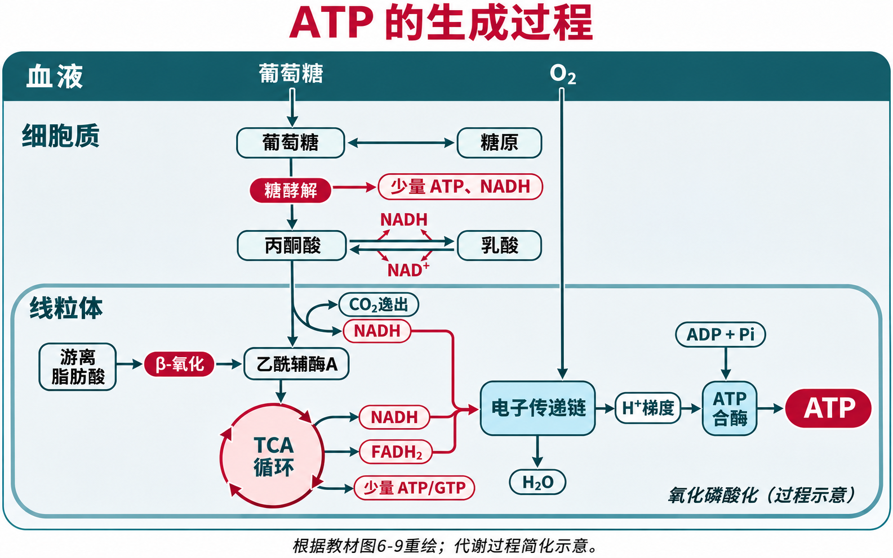
第二节 能量代谢
第六章 物质与能量代谢
ATP 的生成：营养物质代谢提供能量
01
细胞质中的糖代谢
葡萄糖经糖酵解，
形成丙酮酸及少量 ATP。
02
线粒体中的氧化代谢
糖、脂肪代谢汇入 TCA，
生成 NADH、FADH₂。
03
氧化磷酸化生成 ATP
电子传递建立 H⁺ 梯度，
驱动 ATP 合酶生成 ATP。
读图主线：营养物质代谢释放能量，支持 ADP 再合成为 ATP。
运动生理学 | 骨骼肌收缩的直接能源——ATP
03 / 09
Notes:
【课堂逐字讲稿】
第3页 ATP的生成：营养物质代谢提供能量
建议进度：03:00—05:25
现在看左侧的ATP生成过程图。这幅图根据教材图6-9重新绘制，右侧三个要点对应图中的主要过程。
【指向图上方葡萄糖与细胞质部分】第一步，看细胞质中的糖代谢。葡萄糖进入细胞后，可以参与糖酵解，形成丙酮酸，同时生成少量ATP和NADH。图中葡萄糖与糖原之间的联系，表示糖原储存与动用的关系。丙酮酸也可以与乳酸发生相互转化。这里先认识它们在图中的位置，不展开每一步酶促反应。
【指向线粒体中的乙酰辅酶A和TCA循环】第二步，看线粒体中的氧化代谢。丙酮酸进入线粒体后，经过转化形成乙酰辅酶A；脂肪酸经过β-氧化，也可以形成乙酰辅酶A。它们再进入图中的TCA循环，也就是三羧酸循环。在这些过程中，可以生成NADH、FADH₂等携带还原当量的物质。糖酵解和三羧酸循环也涉及少量直接生成ATP或GTP的过程。
【指向图右侧电子传递链、H⁺梯度和ATP合酶】第三步，看氧化磷酸化。NADH、FADH₂提供的电子进入电子传递过程，建立跨膜的氢离子梯度。ATP合酶利用这种梯度所提供的驱动力，使ADP与无机磷酸生成ATP。氧参与电子传递链末端的反应，最终形成水。这里的箭头表示过程间的联系，不是物质彼此直接转化。
这幅图的代谢细节很多，今天最需要抓住的主线是：营养物质代谢释放能量，支持ATP的再合成。并不是只有线粒体中的这一种途径能够形成ATP。后续课程会进一步区分不同途径，今天先建立能量来源与ATP之间的联系。
【内容依据与图示说明，不朗读】
用户教材第175—176页；UCI E183 Lecture 11 slides 8/11/12；OpenStax §10.3。
UCI仅用于课程组织与科学概念参考，未复制原图或逐页翻译；第6页为原创可编辑流程图。
https://madaley.github.io/E183_ExercisePhysiology/week05/lecture11-muscle-cellular
https://openstax.org/books/anatomy-and-physiology-2e/pages/10-3-muscle-fiber-contraction-and-relaxation

Slide 4
第二节 能量代谢
第六章 物质与能量代谢
ATP 的贮备与水解供能
安静肌肉 ATP 含量
ATP 最大生成率（教材列值）
4～6
1.6～3.0
mmol/kg 湿肌
mmol/(kg·s) 干肌
ATP + H₂O → ADP + Pi + 能量
ATP 酶催化水解；产物为 ADP 和无机磷酸。
教材列值：每摩尔 ATP 水解释能约 29.26～50.16 kJ。
贮量有限，需要持续补充；水解整体反应净释放能量。
运动生理学 | 骨骼肌收缩的直接能源——ATP
04 / 09
Notes:
【课堂逐字讲稿】
第4页 ATP的贮备与水解供能
建议进度：05:25—08:15
有了ATP能够供能的认识，接下来就要问：肌肉里是不是储存着很多ATP，可以一直使用呢？
请看左侧数据。教材给出的安静肌肉ATP含量约为每千克湿肌4到6毫摩尔。这个数值说明，肌肉中的ATP贮量是有限的。肌肉不能像把大量物资放进仓库那样，只靠原有ATP完成长时间运动。
再看右侧，教材列出的ATP最大生成率约为每千克干肌每秒1.6到3.0毫摩尔。左右两个数字描述的不是同一个概念。左侧的“含量”回答单位质量肌肉中有多少ATP；右侧的“生成率”回答单位时间内能够生成多少ATP。
【分别指向湿肌与干肌单位】还要特别看清，两边的计量口径不同：左边按湿肌质量计，右边按干肌质量计。因此不能直接把这两个数字相除，计算所谓ATP能够供能多少秒。
对运动而言，重要的不只是有多少ATP，更在于消耗后能否及时补充。肌肉反复收缩，ATP不断被利用；与此同时，机体也要持续进行ATP再合成。我们不能把这一过程想成先把ATP完全用光，再开始寻找补充办法。正常活动中，消耗与补充是持续发生的。
下面进入教材的第二个内容：ATP的分解供能及补充。先看水解反应式。
【从左向右读反应式】ATP加水，在ATP酶催化下，生成ADP和无机磷酸，同时伴随能量释放。这就是我们今天讨论的ATP水解过程。ATP是反应物，水参与反应，ADP和Pi是主要产物。屏幕上的反应式是便于课堂理解的简式，具体的离子形式等还与反应条件有关。
请注意，能量不是凭空产生的。水解前后，反应体系的自由能状态发生变化，这一整体反应表现为净能量释放，能够与细胞中的做功过程相耦联。
我们常听到“高能磷酸键”这个名称，但是不能理解成只要把一条化学键剪断，就会把能量放出来。从化学过程来看，断开化学键本身需要能量；要把反应中断键、成键以及其他变化放在一起，才能判断整体是吸能还是释能。
教材列出的每摩尔ATP水解释能范围，是29.26到50.16千焦，约相当于7到12千卡。这里认识其数量级即可，不必把它当成所有细胞条件下完全不变的常数。实际自由能变化，还会受细胞内ATP、ADP和无机磷酸等条件影响。
因此，这一页应当掌握的是水解反应的方向、产物和供能意义，而不是只背一个数值。
【内容依据与图示说明，不朗读】
用户教材第175—176页；UCI E183 Lecture 11 slides 8/11/12；OpenStax §10.3。
UCI仅用于课程组织与科学概念参考，未复制原图或逐页翻译；第6页为原创可编辑流程图。
https://madaley.github.io/E183_ExercisePhysiology/week05/lecture11-muscle-cellular
https://openstax.org/books/anatomy-and-physiology-2e/pages/10-3-muscle-fiber-contraction-and-relaxation

Slide 5
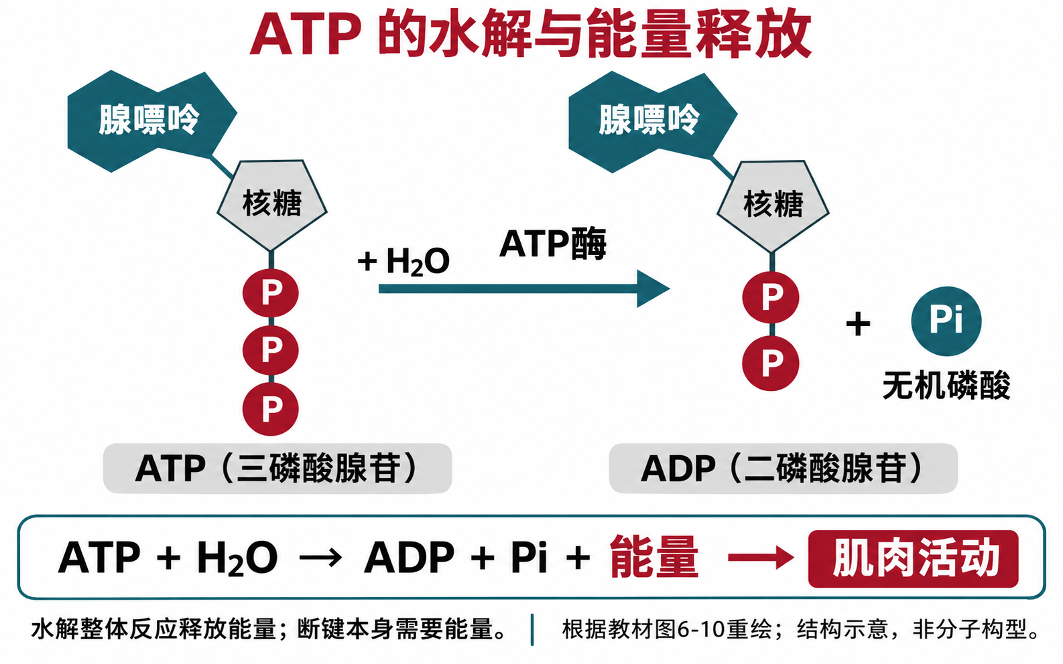
第二节 能量代谢
第六章 物质与能量代谢
ATP 水解：从反应式走向肌肉活动
01
反应物：ATP 与水
ATP 含三个磷酸基团；
水参与，ATP 酶催化。
02
产物：ADP 与 Pi
ADP 保留两个磷酸基团；
Pi 是游离的无机磷酸。
03
收缩与舒张都需要 ATP
横桥循环需要 ATP；
Ca²⁺回收也消耗 ATP。
关键：净能量释放来自水解整体反应，不能归因于“断键”。
运动生理学 | 骨骼肌收缩的直接能源——ATP
05 / 09
Notes:
【课堂逐字讲稿】
第5页 ATP水解：从反应式走向肌肉活动
建议进度：08:15—10:10
我们先把ATP水解反应与左侧结构图对应起来。ATP含有三个磷酸基团，水参与反应；水解后形成ADP和无机磷酸。ADP保留两个磷酸基团，Pi则表示无机磷酸。这是一幅组成示意图，不表示真实分子构型。
【指向右侧三条说明】从这幅图走向肌肉活动，我们还要再问一步：ATP究竟在哪些环节发挥作用？答案不仅是肌肉产生力量时需要ATP，横桥循环和钙离子回收等活动都需要ATP参与。
横桥指肌球蛋白头部与肌动蛋白之间的相互作用。它们不是一次接上就能一直完成动作，而是不断经历结合、产生力和解离。ATP参与了这个反复进行的过程。这里先建立整体联系，下一页再区分ATP结合与ATP水解的具体作用。
肌肉舒张也不是完全被动地停止做功。细胞内的钙离子需要通过相应泵的活动被回收到肌浆网中，这个回收过程同样消耗ATP。因而，不要把ATP只理解为一个让肌肉“发力”的开关。
最后，图中能量来自水解整体反应的自由能变化，不能解释成断开某一条键就直接释放能量。记住这一点，才能把化学反应与肌肉活动准确地联系起来。
【内容依据与图示说明，不朗读】
用户教材第175—176页；UCI E183 Lecture 11 slides 8/11/12；OpenStax §10.3。
UCI仅用于课程组织与科学概念参考，未复制原图或逐页翻译；第6页为原创可编辑流程图。
https://madaley.github.io/E183_ExercisePhysiology/week05/lecture11-muscle-cellular
https://openstax.org/books/anatomy-and-physiology-2e/pages/10-3-muscle-fiber-contraction-and-relaxation

Slide 6
第二节 能量代谢
第六章 物质与能量代谢
ATP 如何参与横桥循环？
01
02
“结合”与“水解”不同
ATP 结合
ATP 水解
ATP 结合促使横桥解离；
水解后为下一轮做准备。
肌球蛋白与肌动蛋白解离
头部进入储能构象
收缩需要持续周转
横桥反复经历结合、
产生力和解离。
04
03
ADP 释放
重新结合与动力冲程
舒张也需要 ATP
等待新的 ATP 结合
Pi 释放与力产生过程耦联
ATP 驱动 Ca²⁺回收，
帮助肌肉恢复舒张。
ATP 支持横桥循环，也支持 Ca²⁺回收；图为过程简化示意。
运动生理学 | 骨骼肌收缩的直接能源——ATP
06 / 09
Notes:
【课堂逐字讲稿】
第6页 ATP如何参与横桥循环
建议进度：10:10—12:50
现在，我们用左侧的四步图说明横桥循环。为了看清ATP的作用，我们从一次产生力后的状态开始讲。
【指向第一步】新的ATP结合到肌球蛋白头部，促使它与肌动蛋白解离。这一步强调的是ATP结合，不要与后面的ATP水解混为一谈。
【指向第二步】ATP随后水解为ADP和无机磷酸，肌球蛋白头部进入储能构象，为下一轮相互作用做好准备。这里的“准备”说明，水解不是用一幅简单的瞬间拉动来概括的。
【指向第三步】在钙离子等调控条件允许的情况下，头部重新与肌动蛋白结合。Pi释放与动力冲程相耦联，头部构象变化参与力的产生和肌丝相对滑动。
【指向第四步】随后ADP释放。下一分子ATP再结合，横桥再次解离，循环继续。图中把复杂的分子事件概括为四个环节，是为了突出ATP结合、水解与肌肉活动之间的联系，而不是把每个细节完全展开。
在一个动作中，大量肌球蛋白头部持续进行这样的周转。因此，ATP的不断补充就非常重要。不能因为肌肉里有ATP，就理解为一批ATP可以始终使用而不发生消耗。
再看右下角的说明：舒张也需要ATP。钙泵利用ATP，使Ca²⁺回到肌浆网，帮助肌肉结束持续激活状态。因此，ATP既支持横桥循环，也支持离子环境的恢复。
这一页需要分清两句话：ATP结合促使横桥解离；ATP水解使头部进入储能构象。随后发生的力产生，还依赖完整的循环与钙离子调控。
【内容依据与图示说明，不朗读】
用户教材第175—176页；UCI E183 Lecture 11 slides 8/11/12；OpenStax §10.3。
UCI仅用于课程组织与科学概念参考，未复制原图或逐页翻译；第6页为原创可编辑流程图。
https://madaley.github.io/E183_ExercisePhysiology/week05/lecture11-muscle-cellular
https://openstax.org/books/anatomy-and-physiology-2e/pages/10-3-muscle-fiber-contraction-and-relaxation

Slide 7
第二节 能量代谢
第六章 物质与能量代谢
CP 快速补充 ATP，恢复仍需代谢供能
CP + ADP ⇌ C + ATP
CP：磷酸肌酸 C：肌酸 催化酶：肌酸激酶（CK）
运动中快速补充
CP 的恢复
CP 转移磷酸基团，
帮助 ADP 形成 ATP。
代谢支持 ATP 生成；
ATP 参与 CP 再合成。
CP 帮助补充 ATP；ATP 仍是骨骼肌活动的直接能源。
运动生理学 | 骨骼肌收缩的直接能源——ATP
07 / 09
Notes:
【课堂逐字讲稿】
第7页 CP快速补充ATP，恢复仍需代谢供能
建议进度：12:50—15:50
肌肉活动持续利用ATP，而肌内已有ATP的贮量有限，怎样快速补充就成为关键。教材介绍的一个重要物质，是磷酸肌酸，简称CP。C表示肌酸。
请看可逆反应：CP与ADP可以形成肌酸和ATP。这个方向的关键，是CP把磷酸基团转移给ADP，使ADP快速再合成为ATP。催化这一过程的酶是肌酸激酶，常用CK表示，也可以见到CPK这一名称。
【指向左侧说明框】运动中，ATP不断被利用，这一反应可以帮助快速补充ATP。起跑、跳跃等动作对快速补充能力有较高要求。但是，CP没有直接取代ATP去驱动横桥循环，骨骼肌活动的直接能源仍然是ATP。
反应式画成双向箭头，也提醒我们认识另一方向。【指向右侧说明框】当代谢提供的能量支持ATP生成后，ATP可以通过磷酸转移，使肌酸重新形成磷酸肌酸。因此，CP的恢复并不意味着另有一份凭空产生的能量，而是依赖机体代谢供能。
这里的两种状态是同一供能联系中的不同方向：需要快速补充时，CP帮助ADP形成ATP；恢复CP时，又需要ATP参与，并以代谢供能为基础。不能把它们理解成两个完全独立、互不相干的过程。
这一页还有两个边界。第一，CP贮量也有限，不能无限补充ATP。第二，不同途径在运动中共同参与，不应把整个短跑过程都归结为只靠CP。关于不同能源系统的详细特点，我们仍留在后续小节学习。
到这里，我们把直接供能与补充连在一起：ATP被利用，CP帮助快速再合成ATP；CP恢复又离不开代谢所支持的ATP生成。
【内容依据与图示说明，不朗读】
用户教材第175—176页；UCI E183 Lecture 11 slides 8/11/12；OpenStax §10.3。
UCI仅用于课程组织与科学概念参考，未复制原图或逐页翻译；第6页为原创可编辑流程图。
https://madaley.github.io/E183_ExercisePhysiology/week05/lecture11-muscle-cellular
https://openstax.org/books/anatomy-and-physiology-2e/pages/10-3-muscle-fiber-contraction-and-relaxation

Slide 8
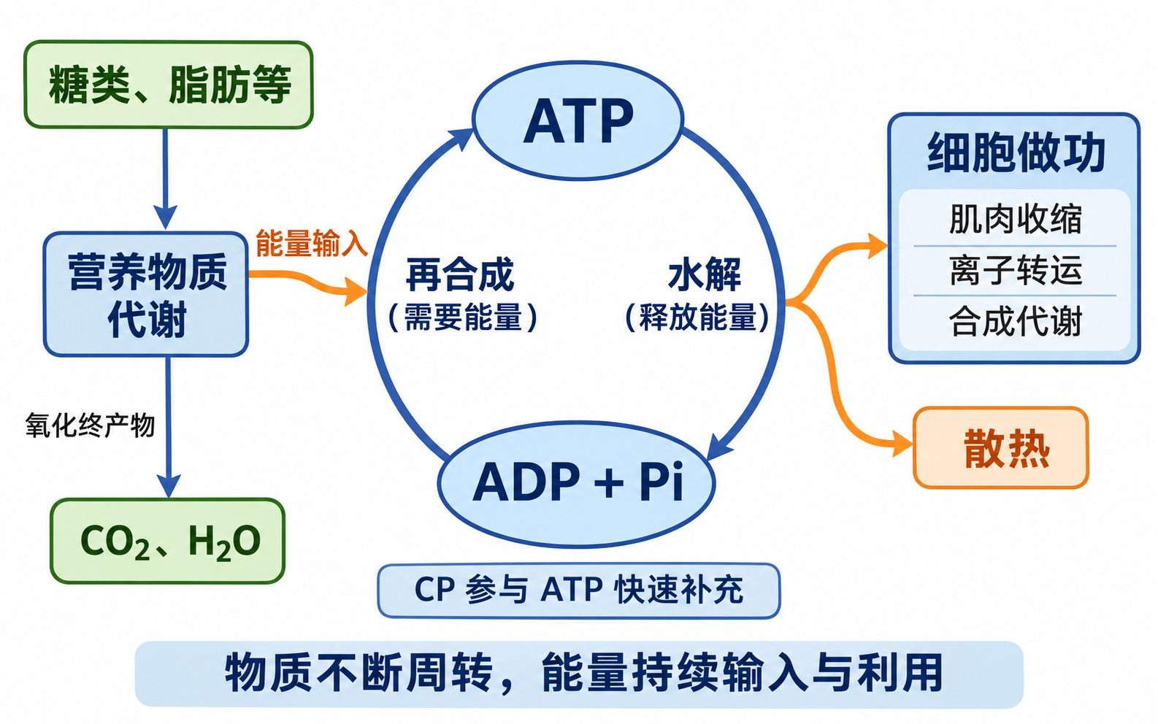
第二节 能量代谢
第六章 物质与能量代谢
ATP 稳态：分解与再合成的动态协调
ATP 的生成与消耗相互协调，使其含量保持相对稳定。
① 分解：输出能量
ATP + H₂O → ADP + Pi + 能量
② 再合成：输入能量
ADP + Pi + 能量 → ATP
③ ADP 可进一步水解
ADP + H₂O → AMP + Pi + 能量
以上为教学简式；再合成需相应反应耦联。
稳态 ≠ 静止或绝对恒定；物质周转与能量流动要区分。
运动生理学 | 骨骼肌收缩的直接能源——ATP
08 / 09
Notes:
【课堂逐字讲稿】
第8页 ATP稳态：分解与再合成的动态协调
建议进度：15:50—18:50
现在，我们把ATP的分解与再合成放在一起，理解ATP稳态。
请看上方这句话：ATP的生成与消耗相互协调，使其含量保持相对稳定。这里的稳态不是静止，也不是说任何运动强度下ATP含量都完全不变，而是机体不断通过代谢调节，使补充尽量与消耗相匹配。
【指向左图的营养物质代谢】图的左侧是糖类、脂肪等营养物质。它们通过代谢提供能量，其中一部分用于ATP再合成，氧化过程还会形成二氧化碳和水等终产物。不要把这些终产物理解成ATP水解的直接产物。
【沿图中再合成的箭头向上指】ADP与无机磷酸在能量参与下重新形成ATP。CP也可以参与ATP的快速补充。这个方向需要能量输入，不会自行产生能量。
【沿水解箭头向下指】ATP发生水解，形成ADP和无机磷酸，整体反应释放的能量与细胞做功相耦联，例如肌肉收缩、离子转运和合成代谢。同时也伴随热量产生和散失。
右侧两条主要反应式，分别概括水解与再合成。请注意，箭头相反，不代表同一种ATP酶直接把水解原样倒过来；再合成需要相应的反应耦联和酶体系。第三条是ADP进一步水解的补充认识；本节重点仍是ATP与ADP之间的周转。
我们可以用水池来理解稳态：一边进水，一边出水，只要两者协调，水位就可以相对稳定。水位变化不大，并不表示水没有流动。同样，ATP含量相对稳定，也不表示ATP没有被利用。
不过，能量不能像图中的物质那样无损循环。它需要不断由代谢输入，被细胞利用，并有一部分以热的形式散失。所以，这幅图的核心是：物质不断周转，能量持续输入与利用；ATP的消耗与补充共同维持肌肉活动。
【内容依据与图示说明，不朗读】
用户教材第175—176页；UCI E183 Lecture 11 slides 8/11/12；OpenStax §10.3。
UCI仅用于课程组织与科学概念参考，未复制原图或逐页翻译；第6页为原创可编辑流程图。
https://madaley.github.io/E183_ExercisePhysiology/week05/lecture11-muscle-cellular
https://openstax.org/books/anatomy-and-physiology-2e/pages/10-3-muscle-fiber-contraction-and-relaxation

Slide 9
第二节 能量代谢
第六章 物质与能量代谢
ATP：直接供能，持续补充
01
直接能源
ATP 支持横桥循环与 Ca²⁺回收等肌肉活动。
02
贮量有限
肌内 ATP 贮量较少，不能独自支持长时间活动。
03
水解供能
ATP 在酶的催化下水解为 ADP 与 Pi。
04
快速补充
CP 参与 ATP 再合成；CP 恢复仍需代谢供能。
骨骼肌持续活动，依赖 ATP 的不断分解与再合成。
运动生理学 | 骨骼肌收缩的直接能源——ATP
09 / 09
Notes:
【课堂逐字讲稿】
第9页 ATP：直接供能，持续补充
建议进度：18:50—20:00
今天的内容，我们用四句话连起来。
第一，ATP是骨骼肌活动的直接能源。糖类、脂肪等提供能量来源，而ATP水解直接支持肌肉活动。
第二，肌内ATP贮量有限。已有ATP不能独自维持长时间活动，消耗后及时补充十分重要。
第三，ATP在酶的催化下发生水解，形成ADP和无机磷酸，水解整体反应净释放能量。
第四，CP参与ATP快速再合成，而CP自身的恢复仍然需要代谢供能。
回到开头站起或起跑的动作，我们现在可以解释：肌肉活动直接需要ATP，持续活动则需要ATP不断得到补充。ATP不是只在某一瞬间供能的一个符号，而是联系营养物质代谢与骨骼肌活动的重要物质。
本小节到这里结束。后续我们再进一步学习不同能源系统怎样共同支持运动中的ATP再合成。
【内容依据与图示说明，不朗读】
用户教材第175—176页；UCI E183 Lecture 11 slides 8/11/12；OpenStax §10.3。
UCI仅用于课程组织与科学概念参考，未复制原图或逐页翻译；第6页为原创可编辑流程图。
https://madaley.github.io/E183_ExercisePhysiology/week05/lecture11-muscle-cellular
https://openstax.org/books/anatomy-and-physiology-2e/pages/10-3-muscle-fiber-contraction-and-relaxation

